Slide 1
Государственное казенное образовательное учреждение Ростовской области специальное (коррекционное) образовательное учреждение для обучающихся, воспитанников с ограниченными возможностями здоровья специальная (коррекционная) общеобразовательная школа-интернат VIII вида г. Новошахтинска
Проектная деятельность младших школьников изготовление «смешарика» из пластичного материала
Руководитель проектов: Сытник Л.В. учитель начальных классов
I квалификационной категории

Slide 2
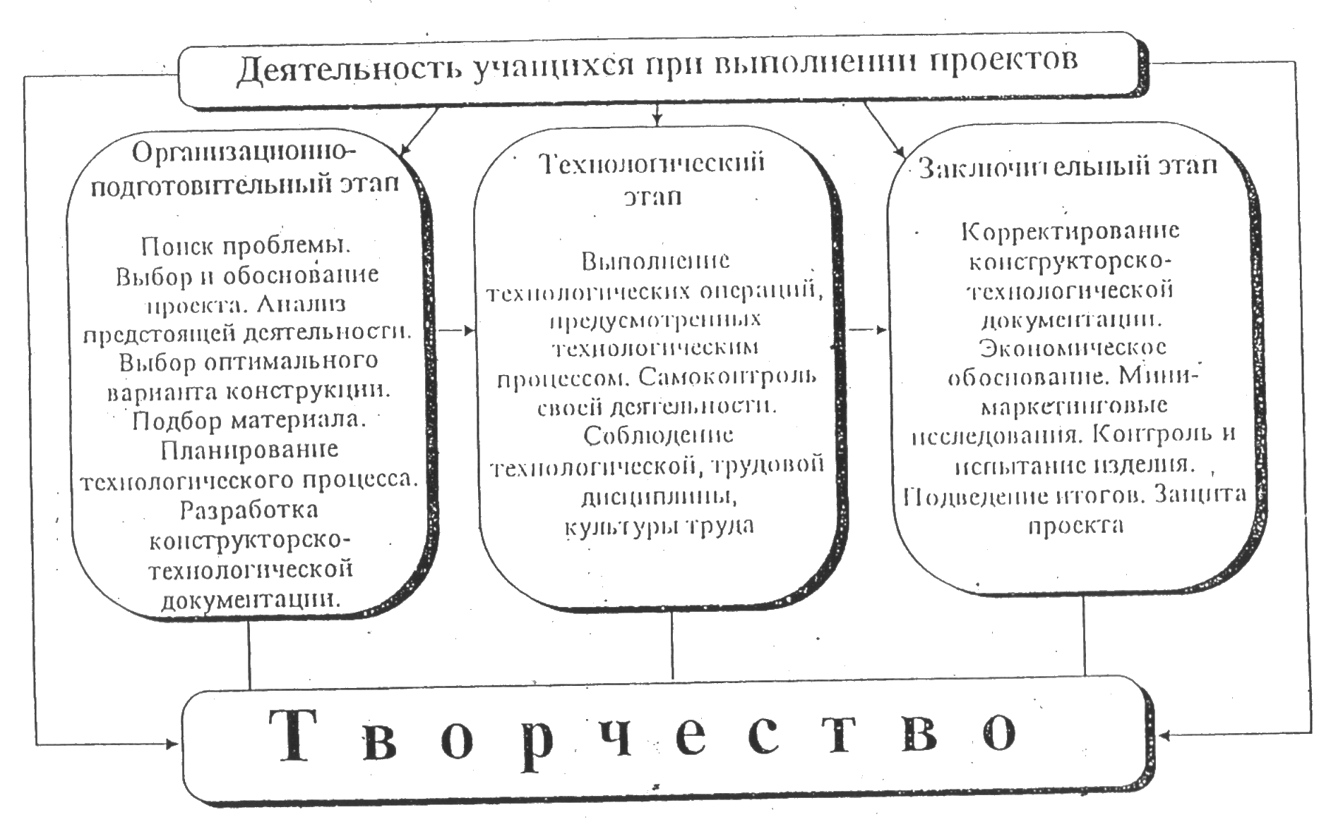
Модель творческого проектирования

Slide 3
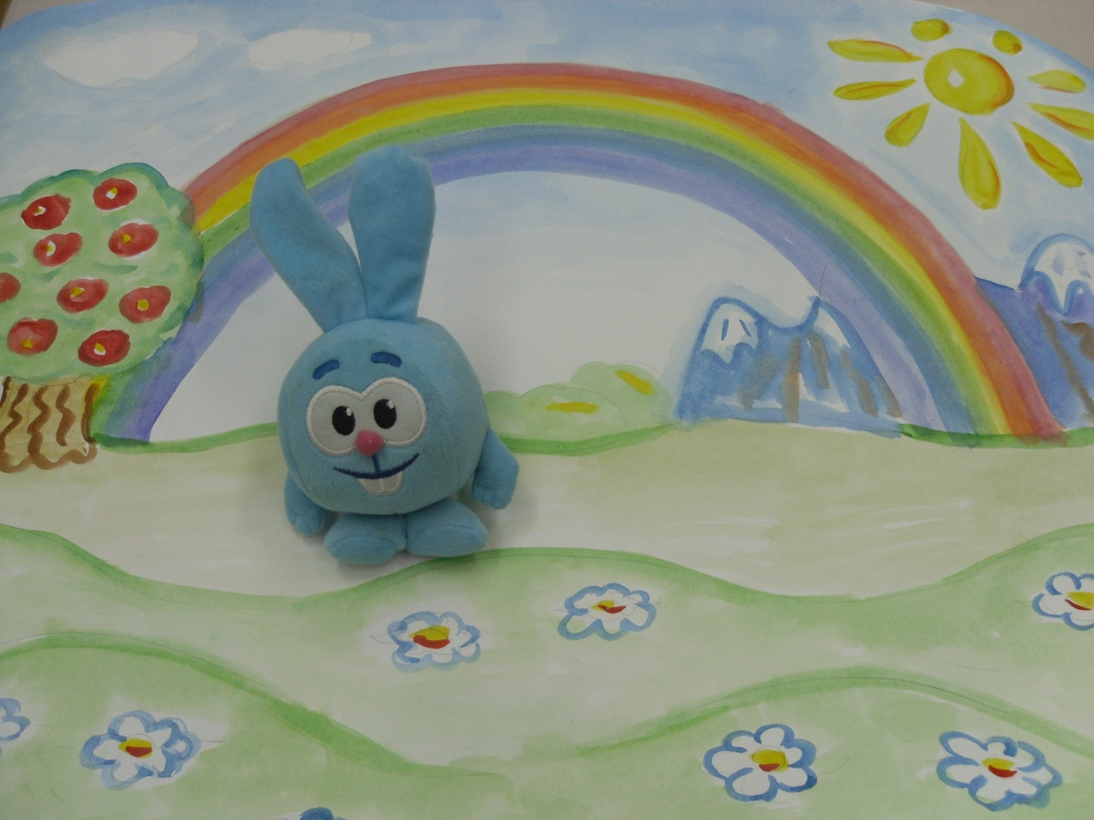
Обоснование выбора темы

Slide 4
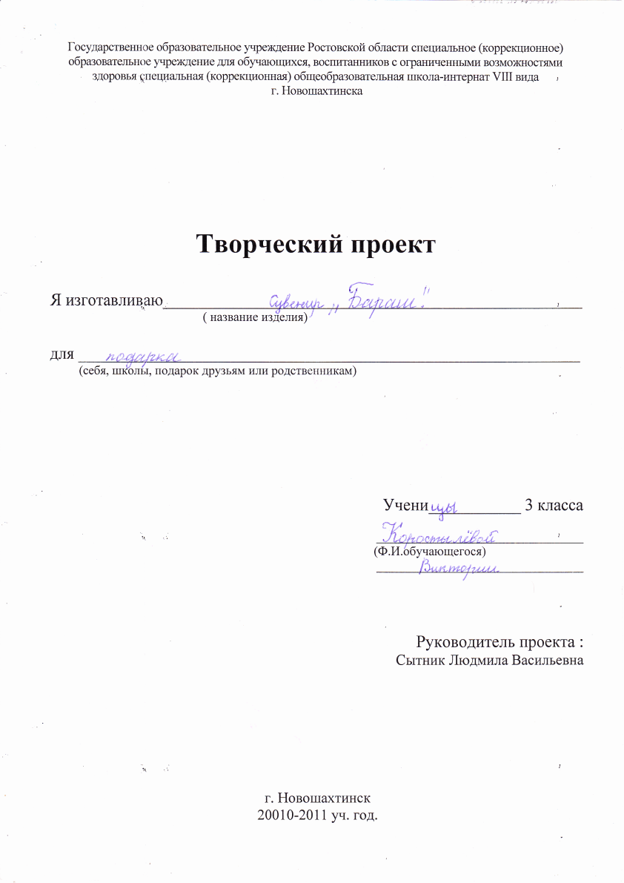
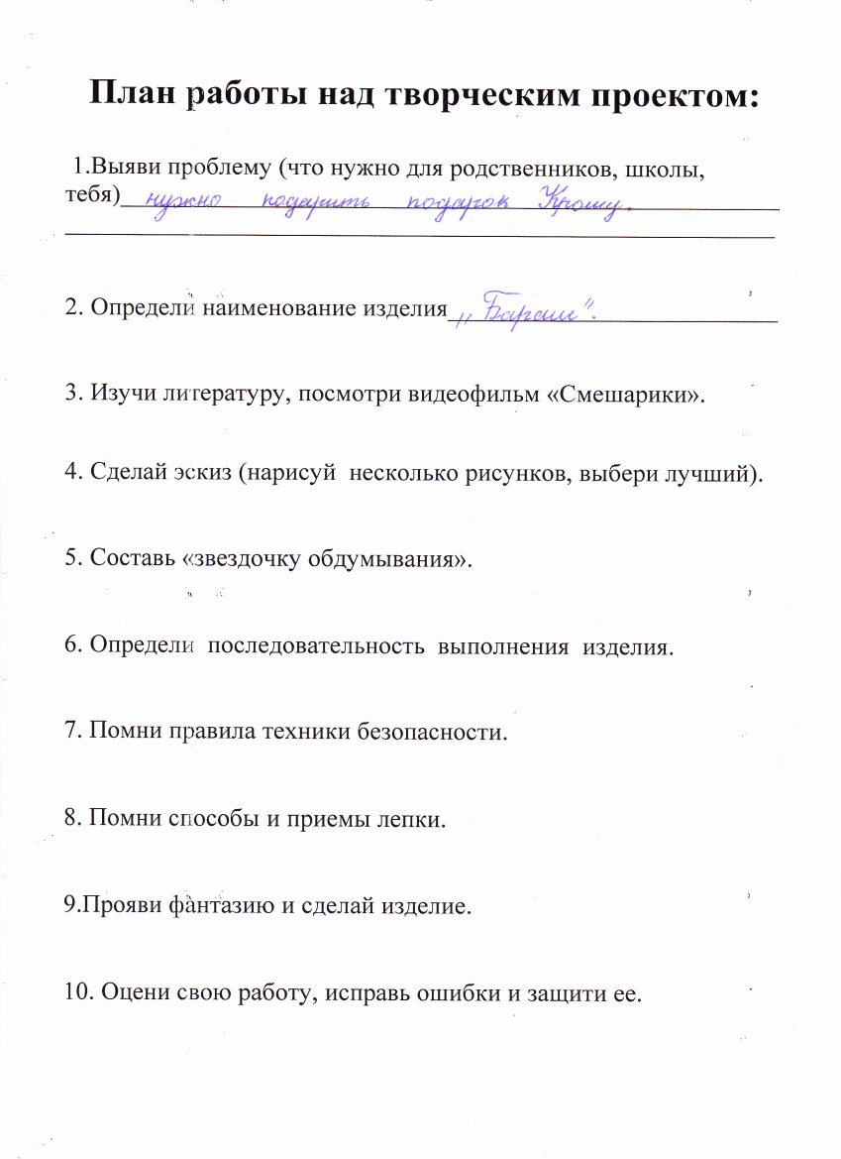
Технологическая документация творческого проекта

Slide 5
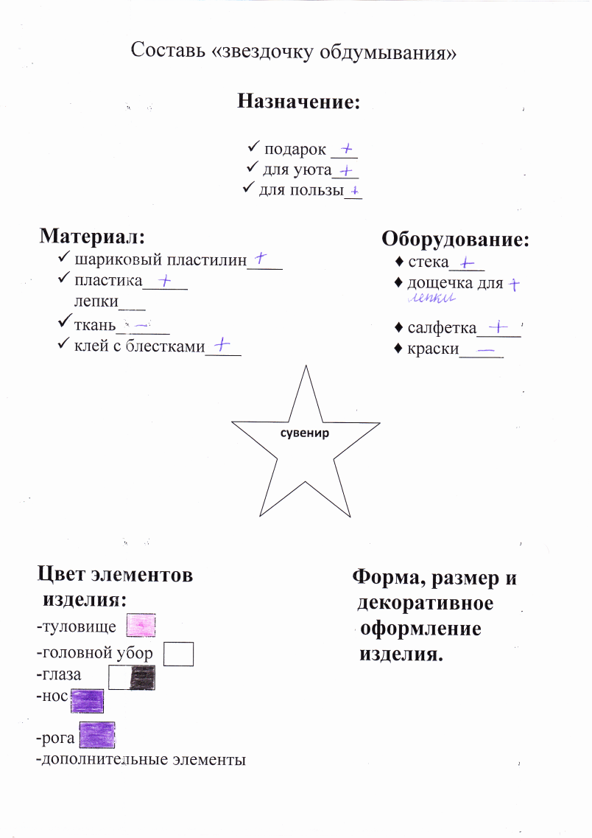
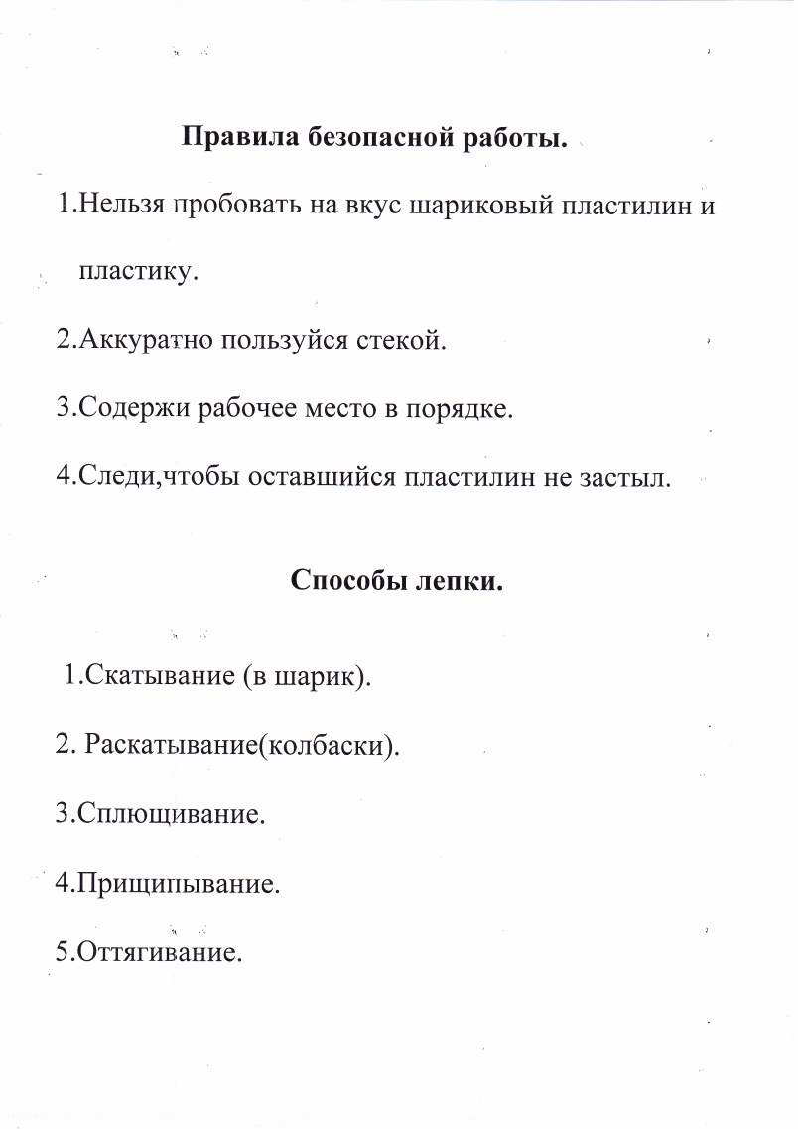
Технологическая документация творческого проекта

Slide 6
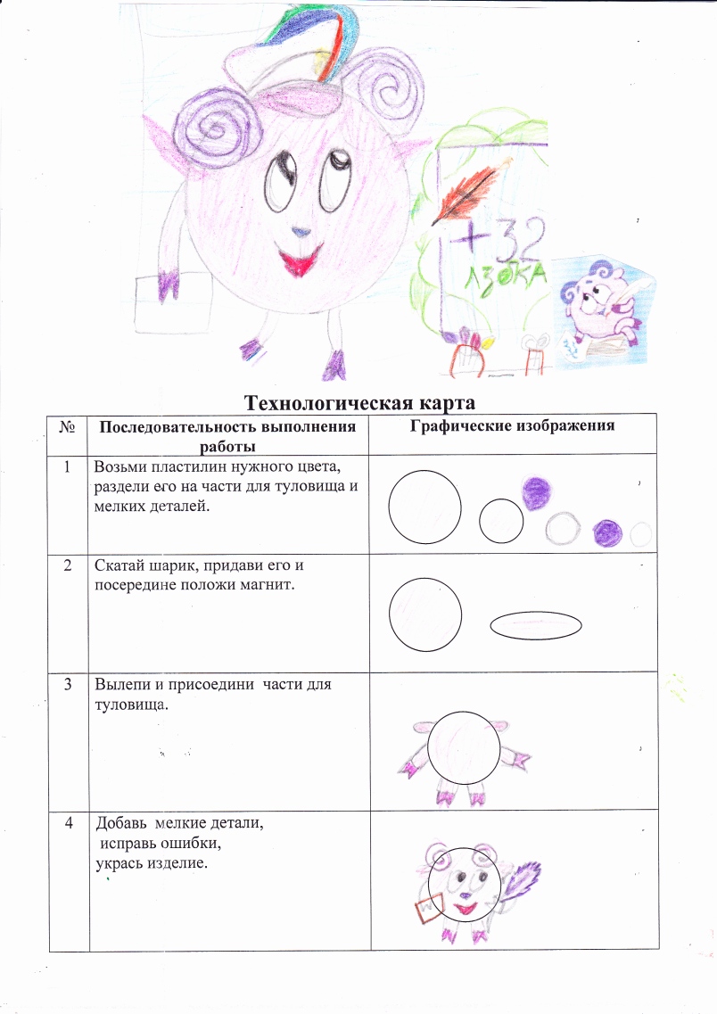
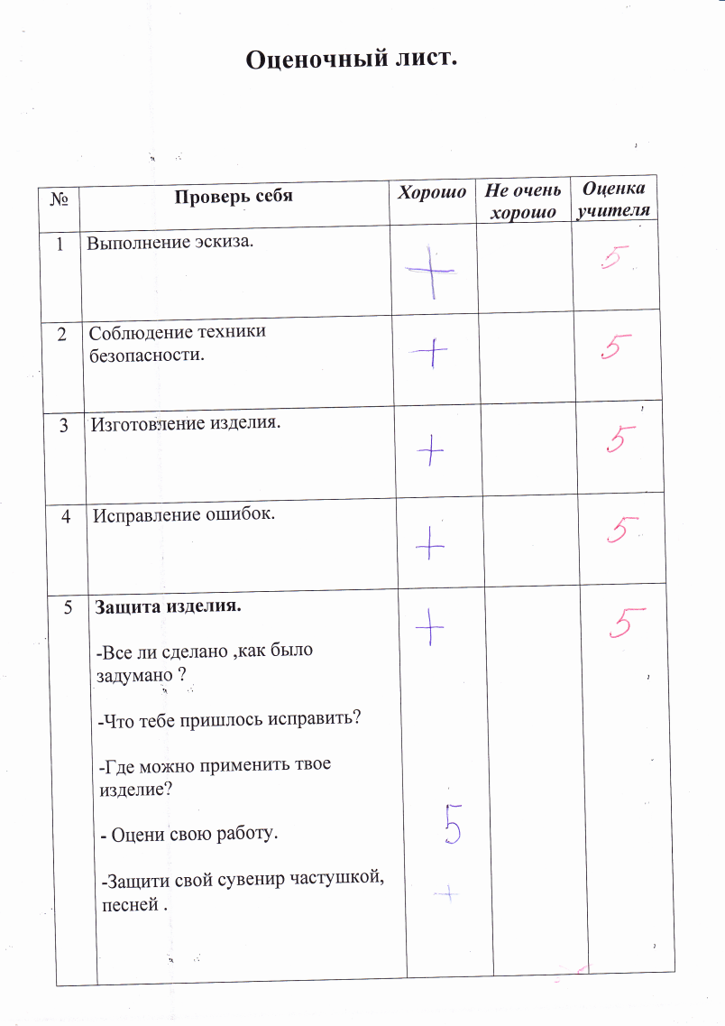
Технологическая документация творческого проекта

Slide 7
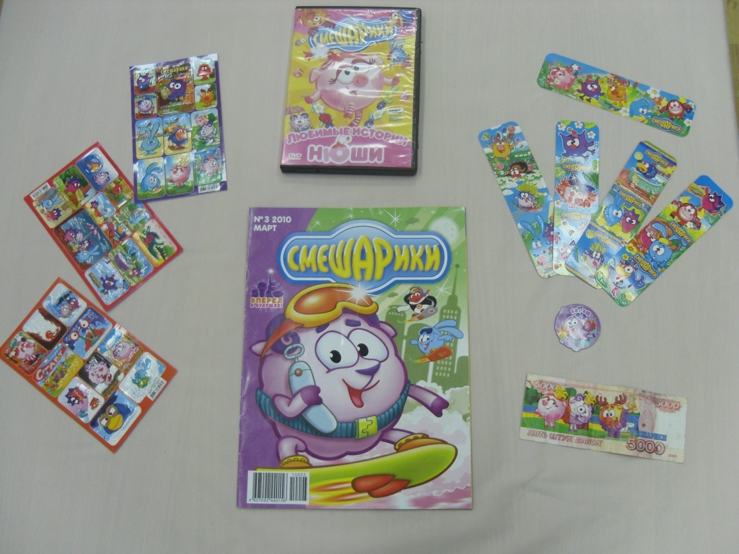
Материал для эскизов

Slide 8
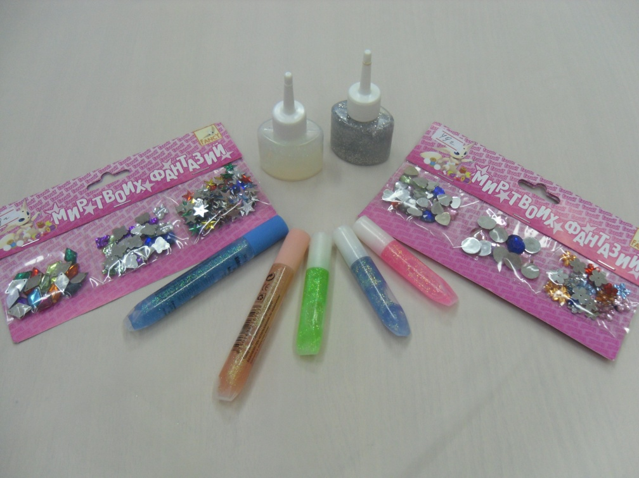
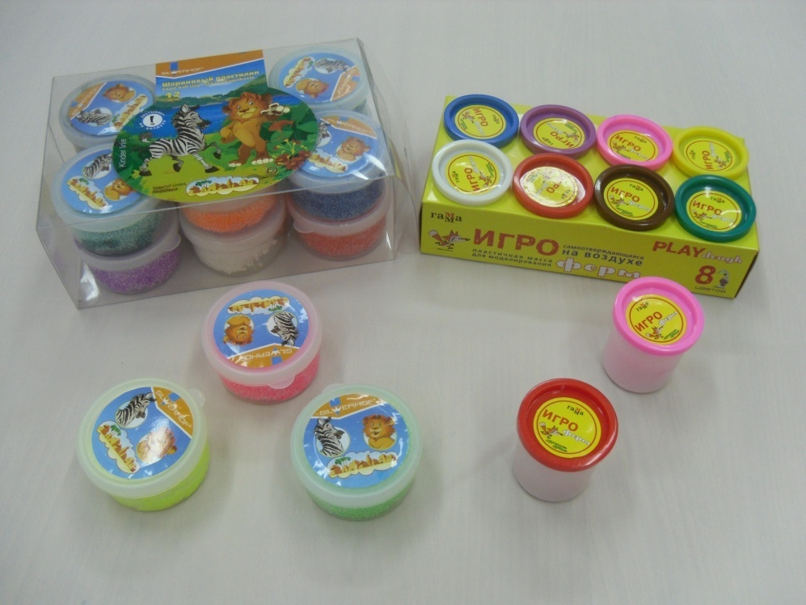
Материал для лепки и декора

Slide 9
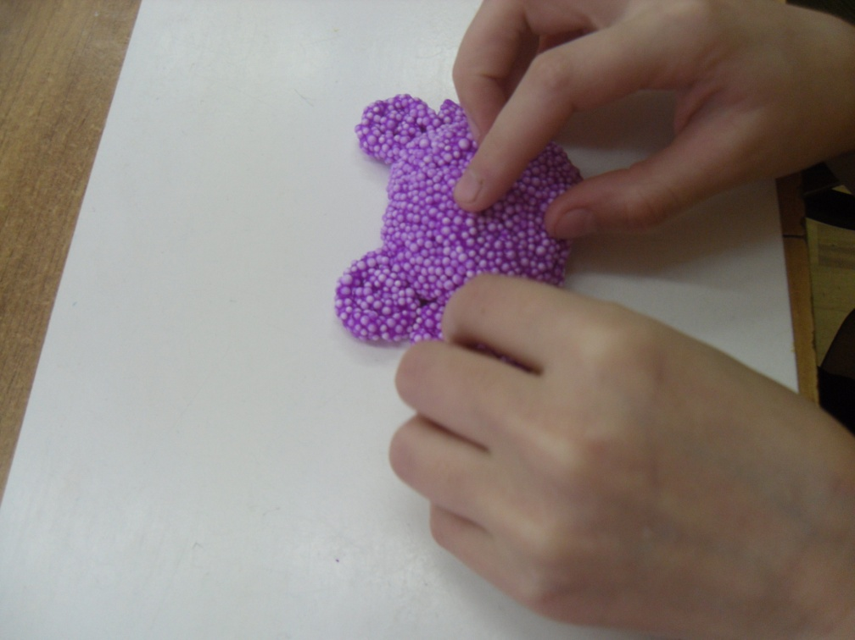
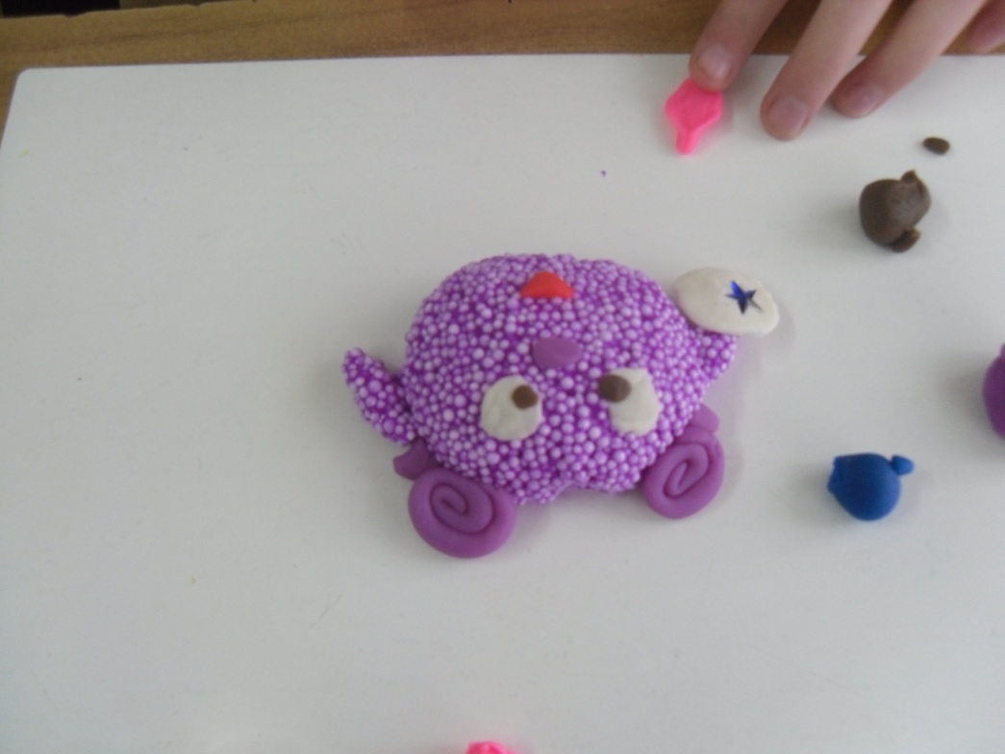
…и начинается творческая работа

Slide 10
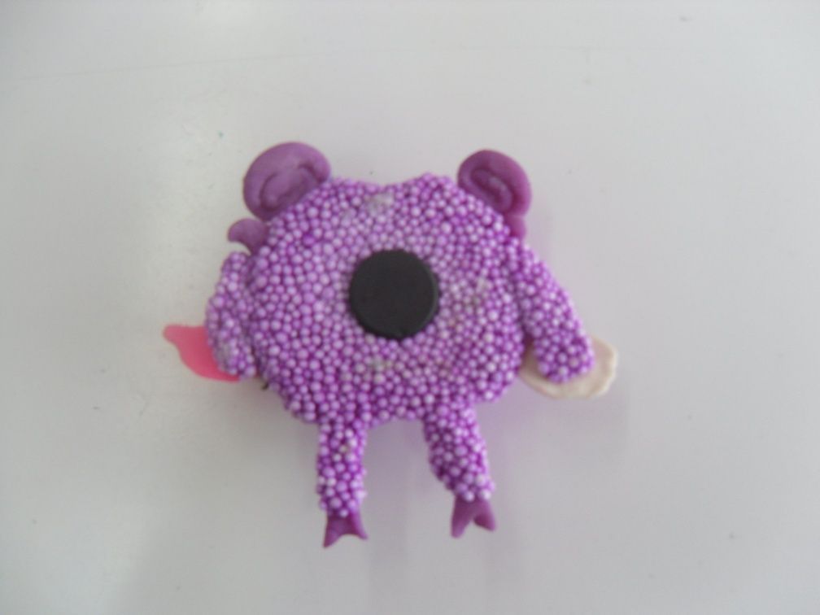
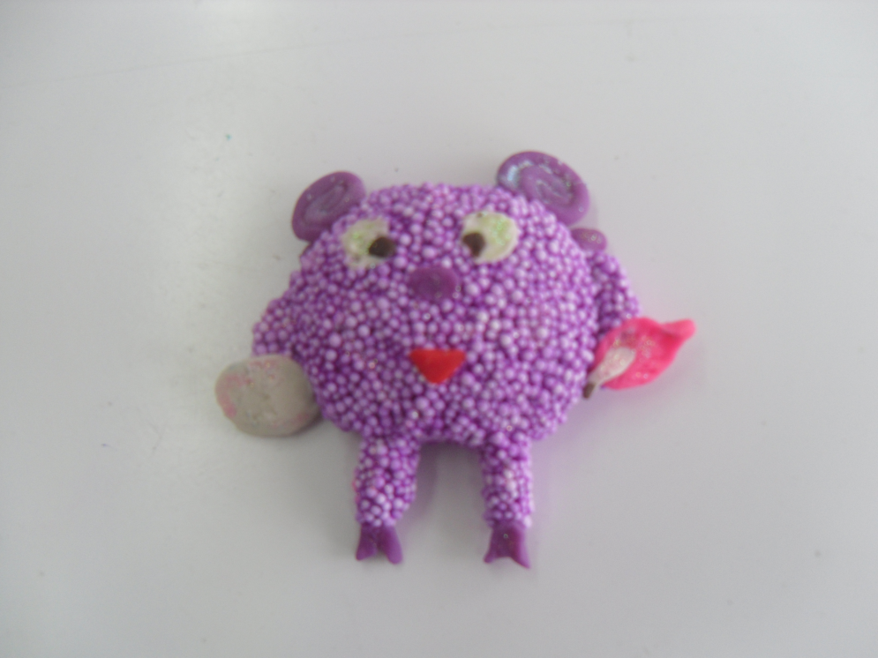
Игрушка на магните

Slide 11
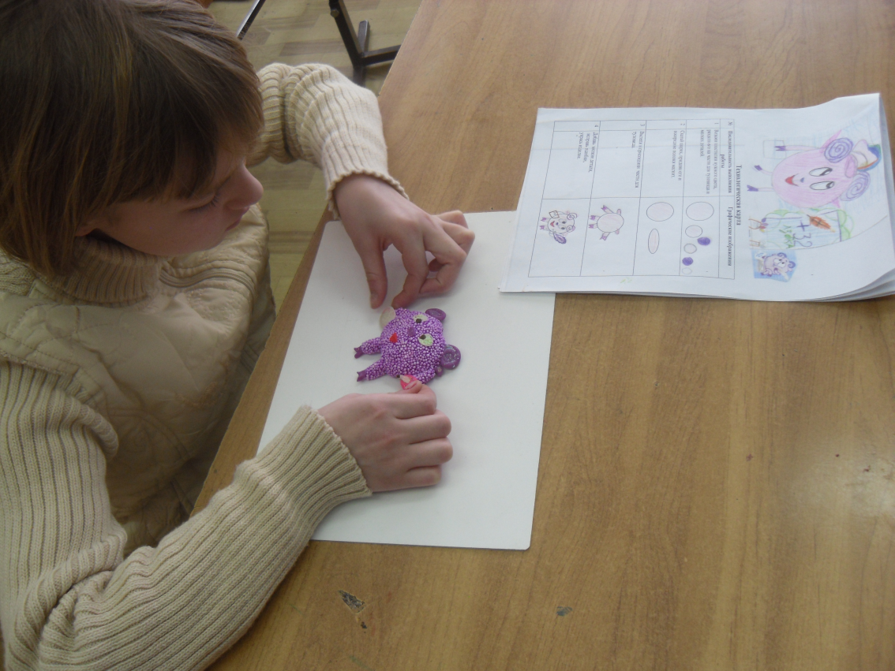
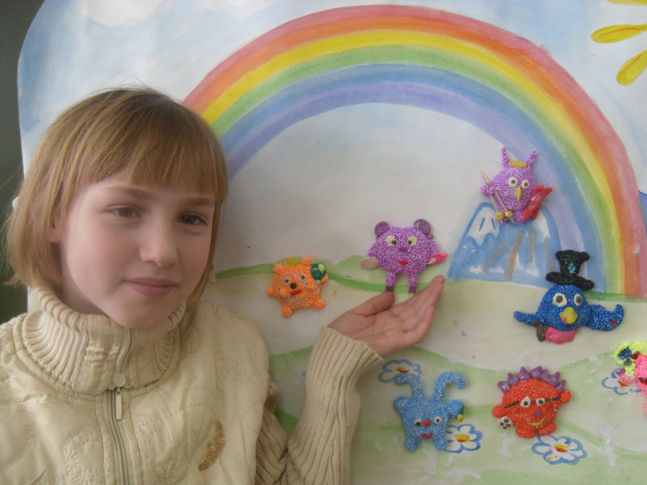
Автор творческого проекта «бараш» коростылева вика

Slide 12
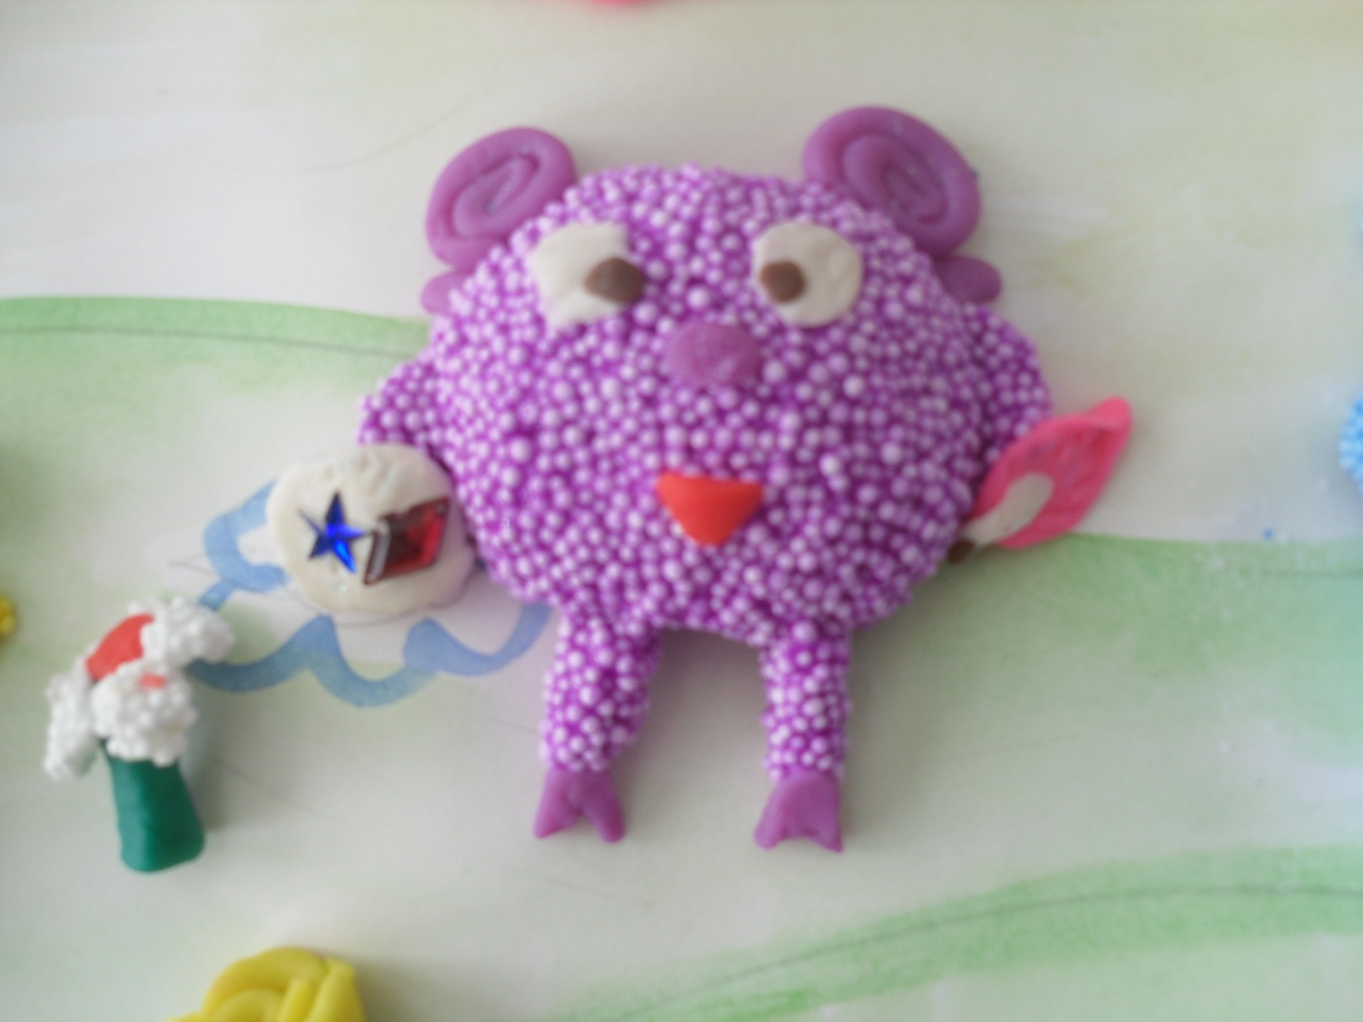
«бараш»

Slide 13
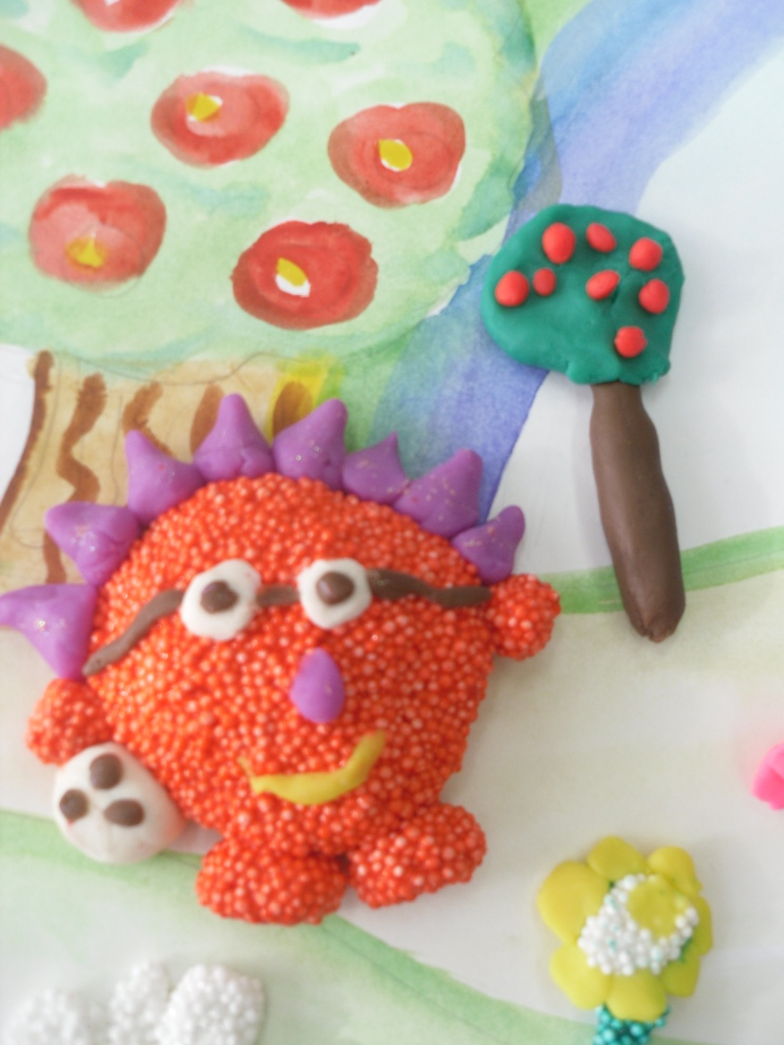
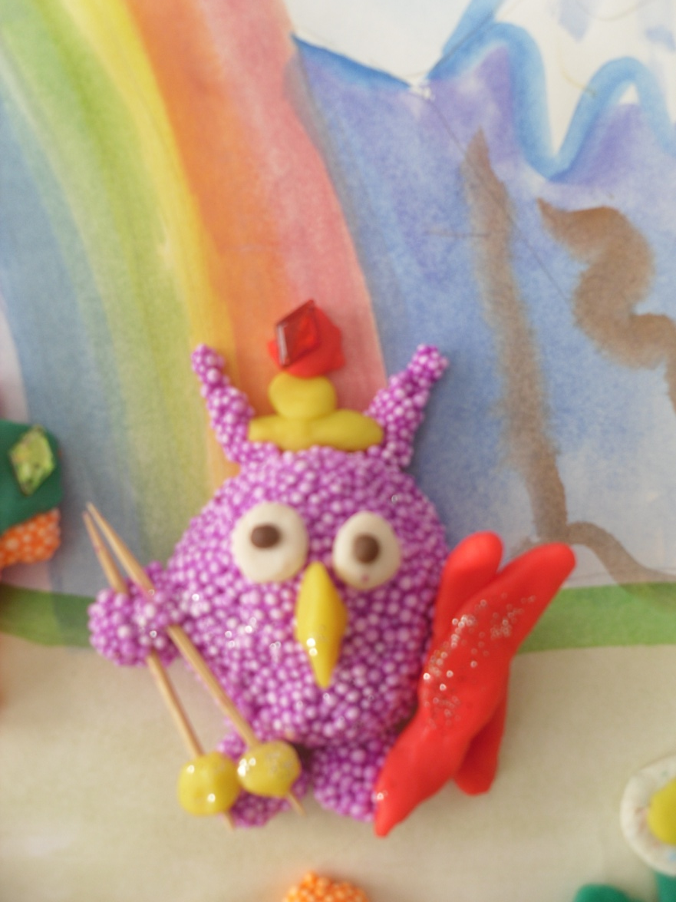
«еж» и «совунья»

Slide 14
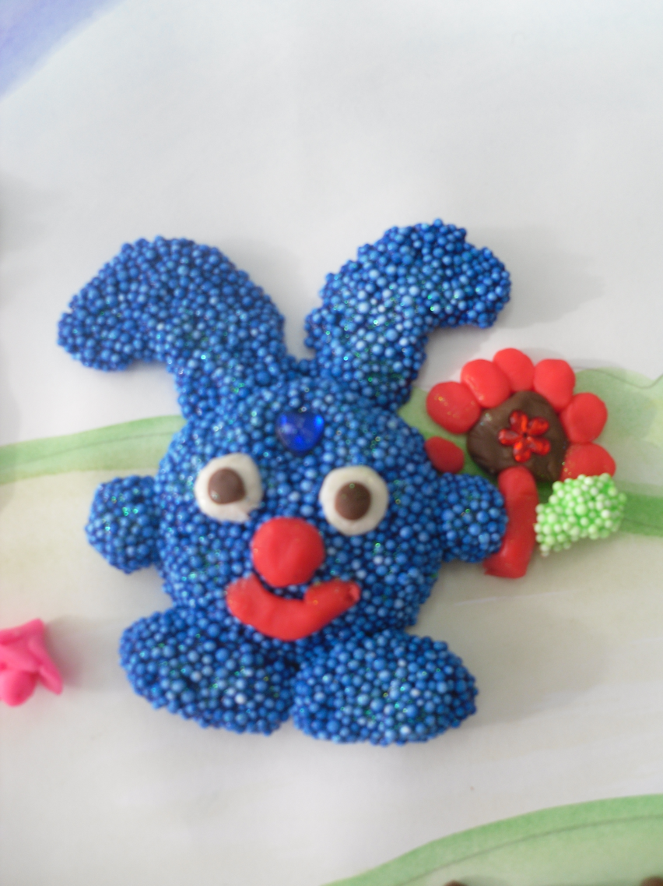
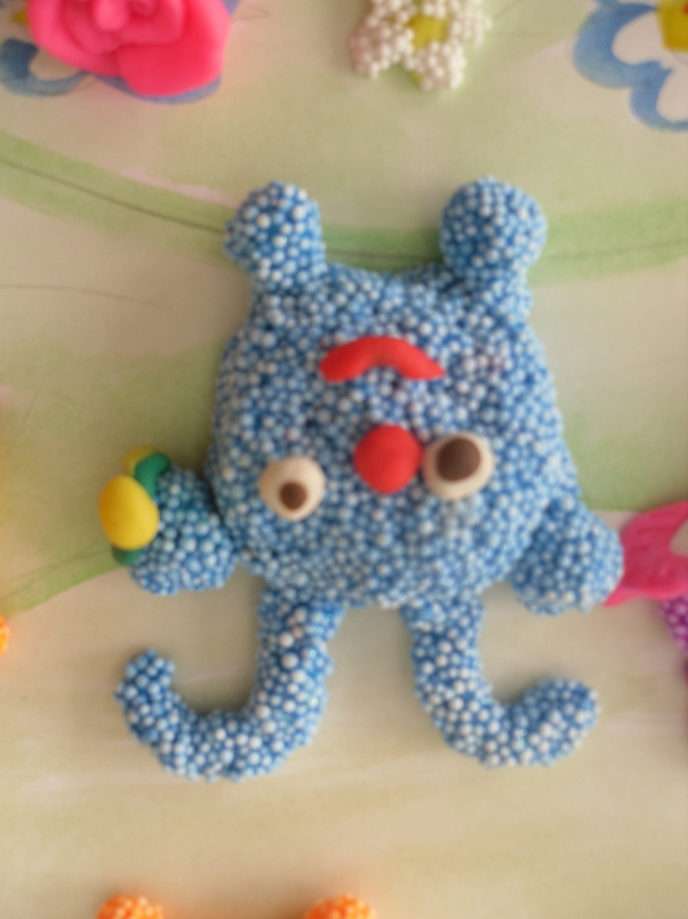
«крош»

Slide 15
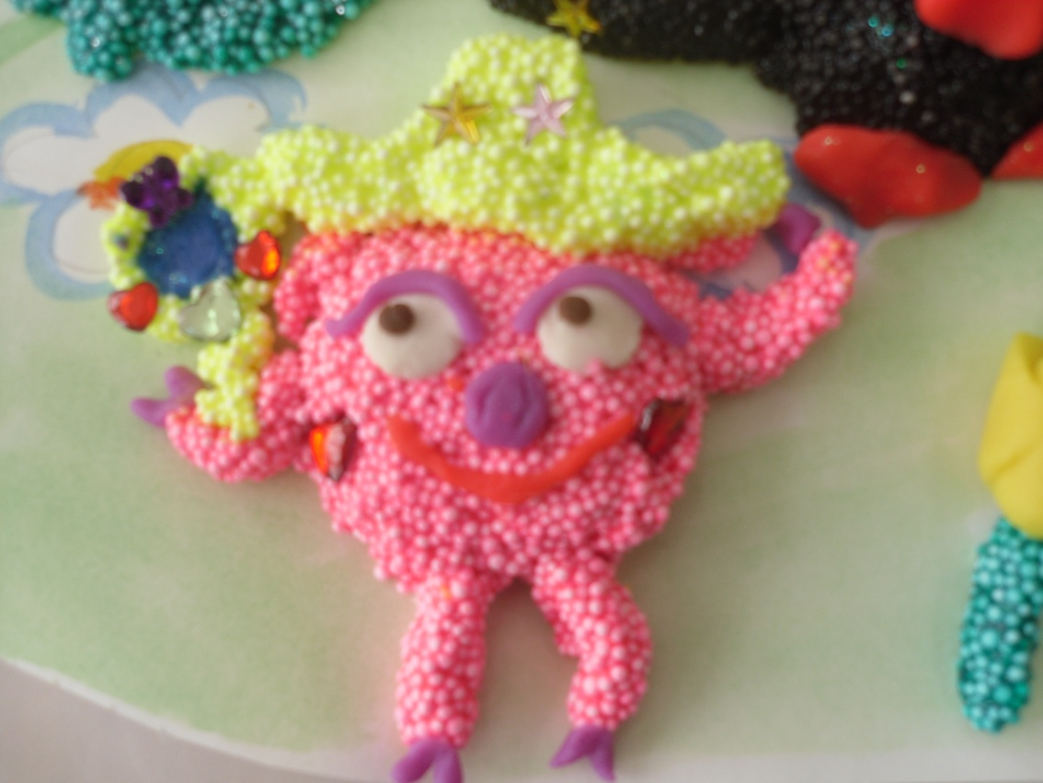
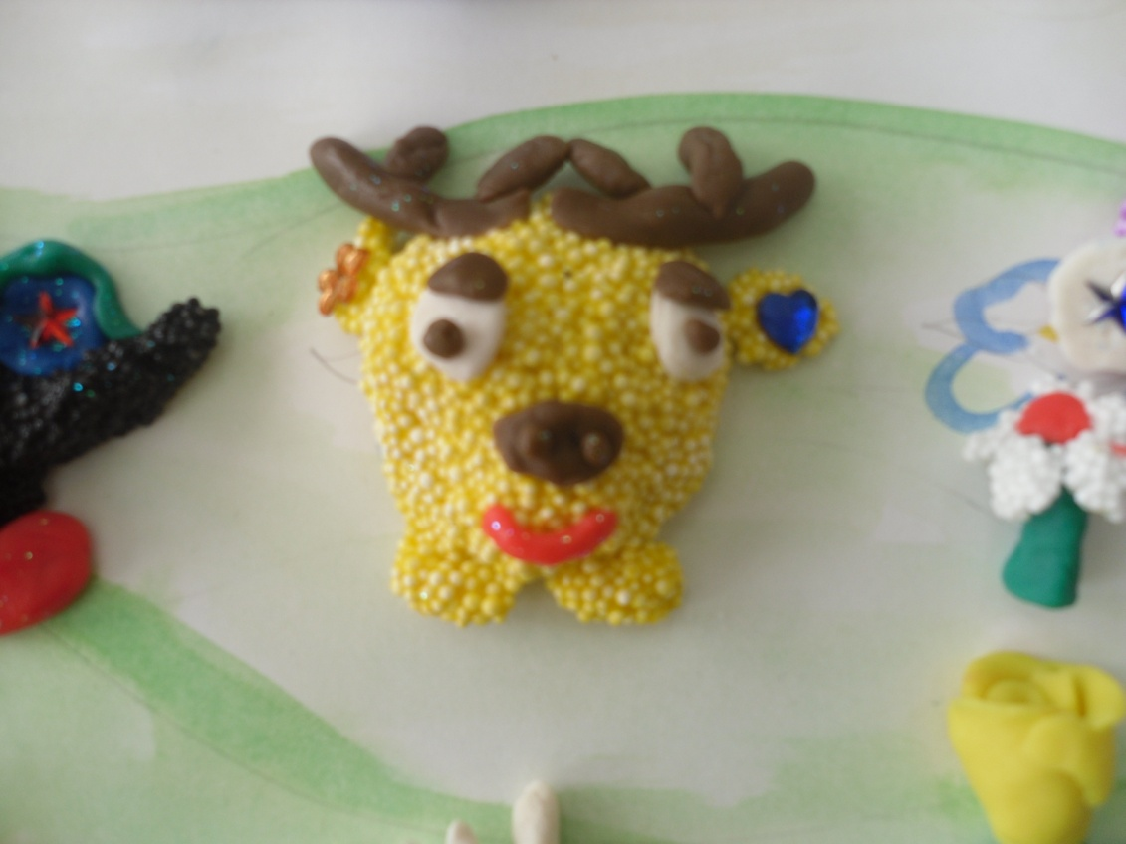
«нюша» и «лосяш»

Slide 16
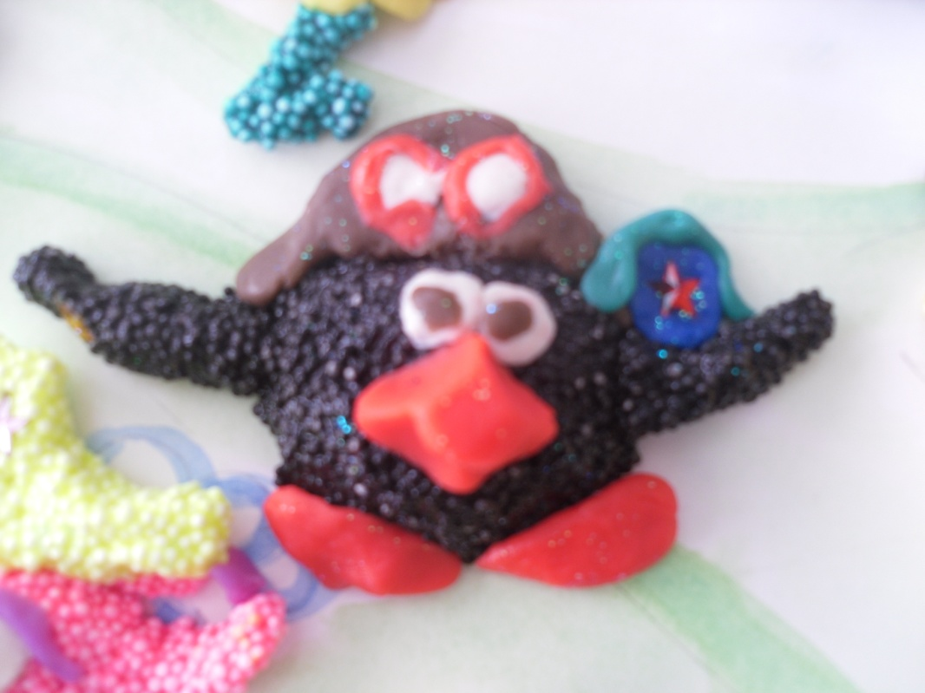
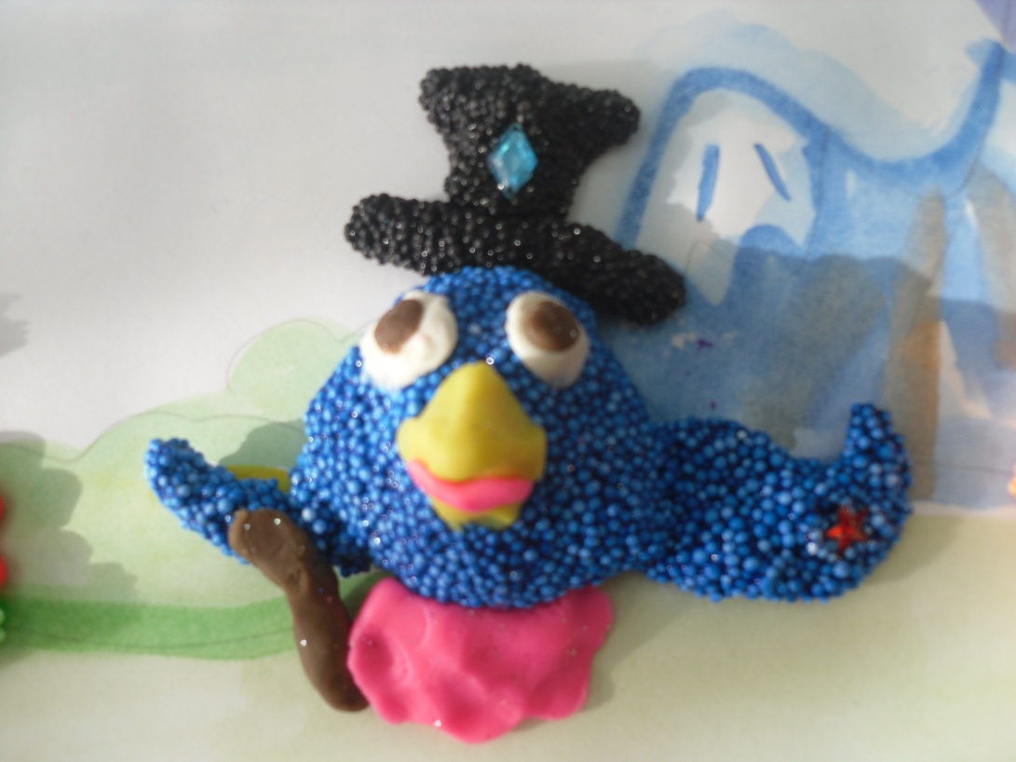
«пин» и «кар-карыч»

Slide 17
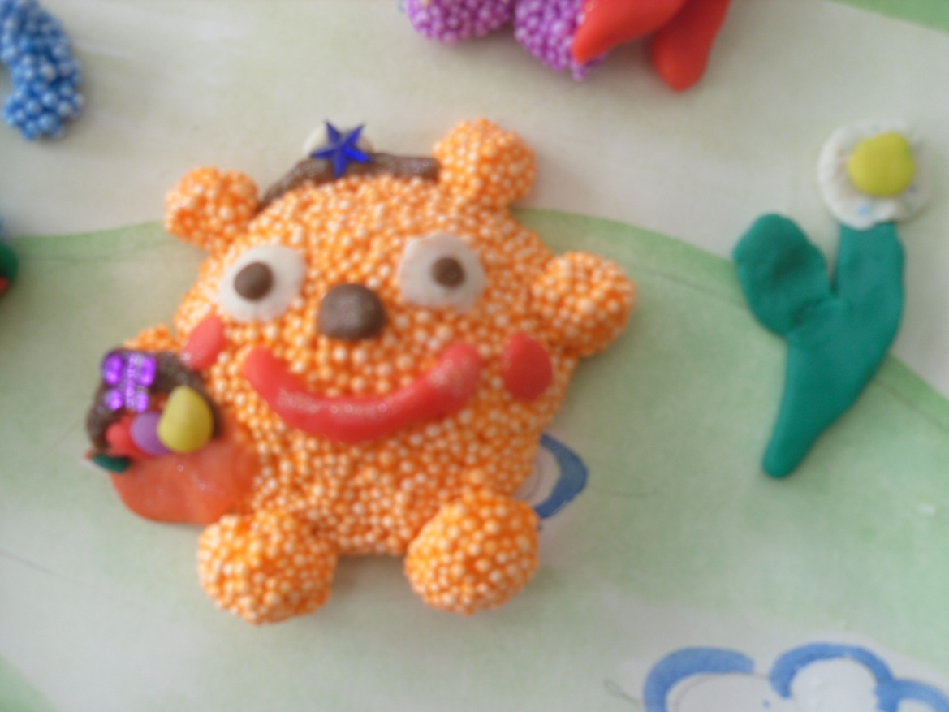
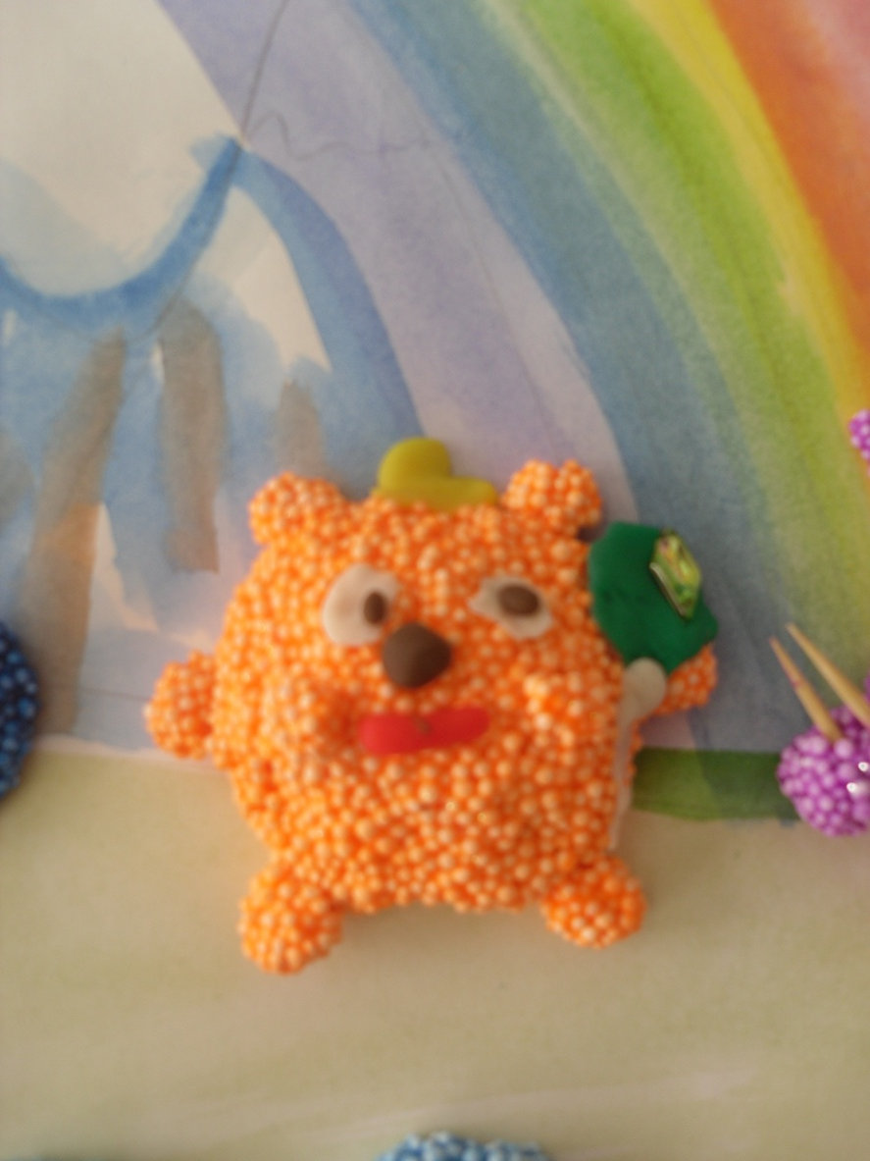
«копатыч»

Slide 18
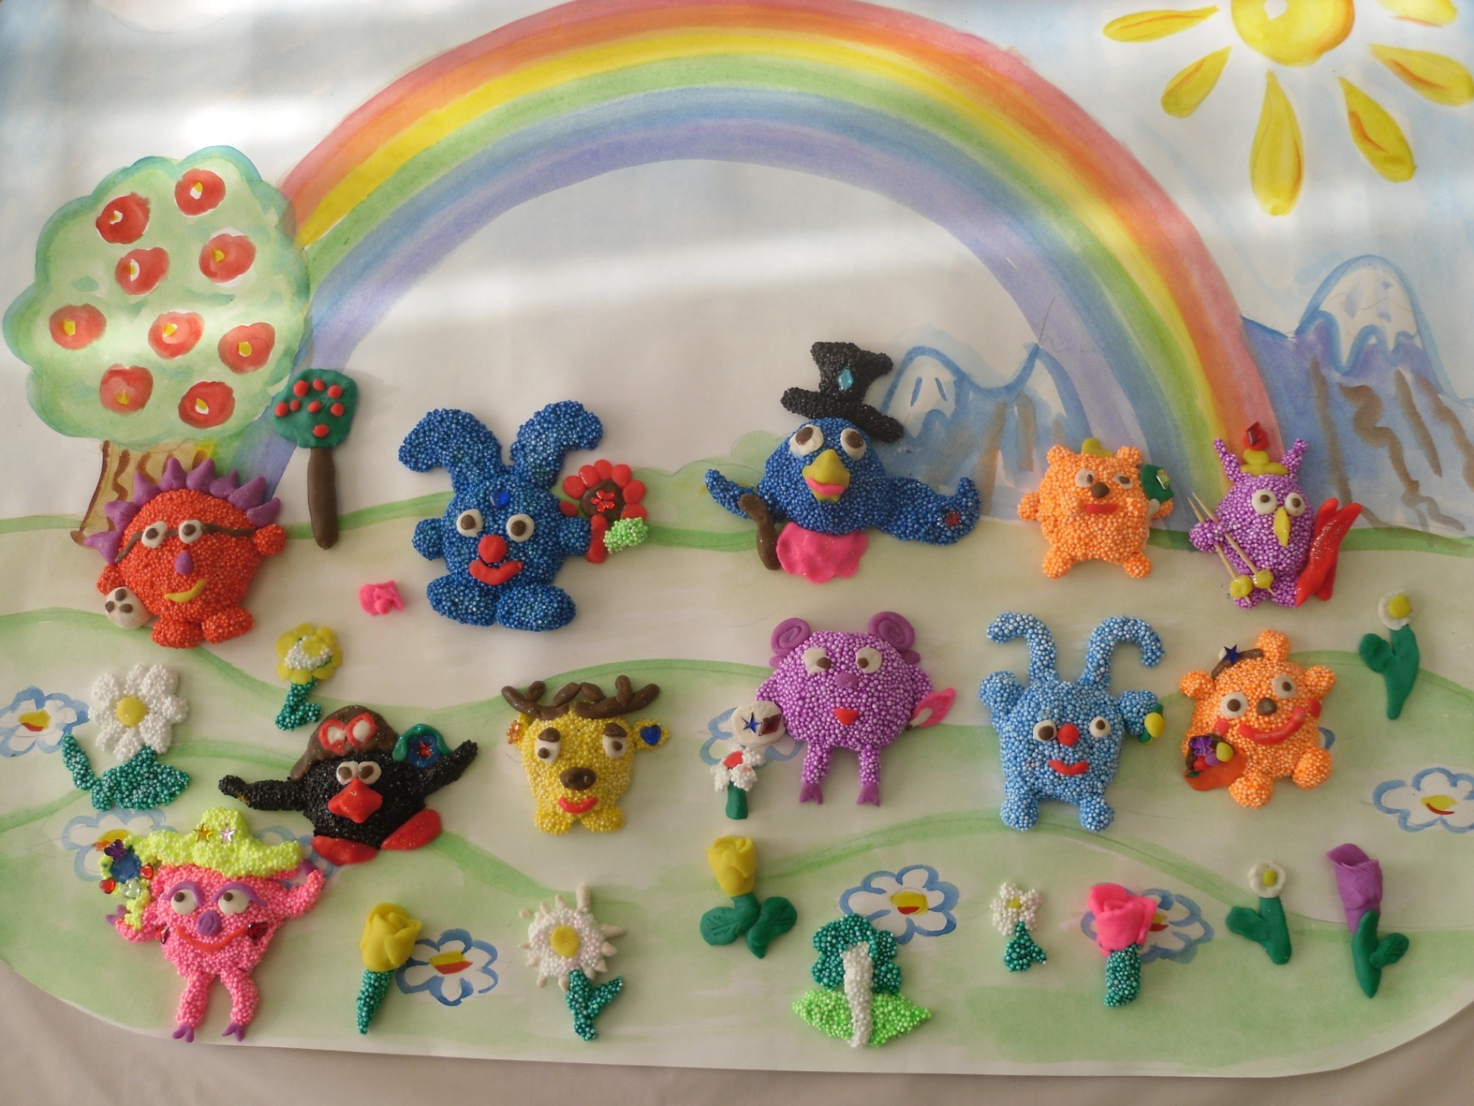
«смешарики»

Slide 19
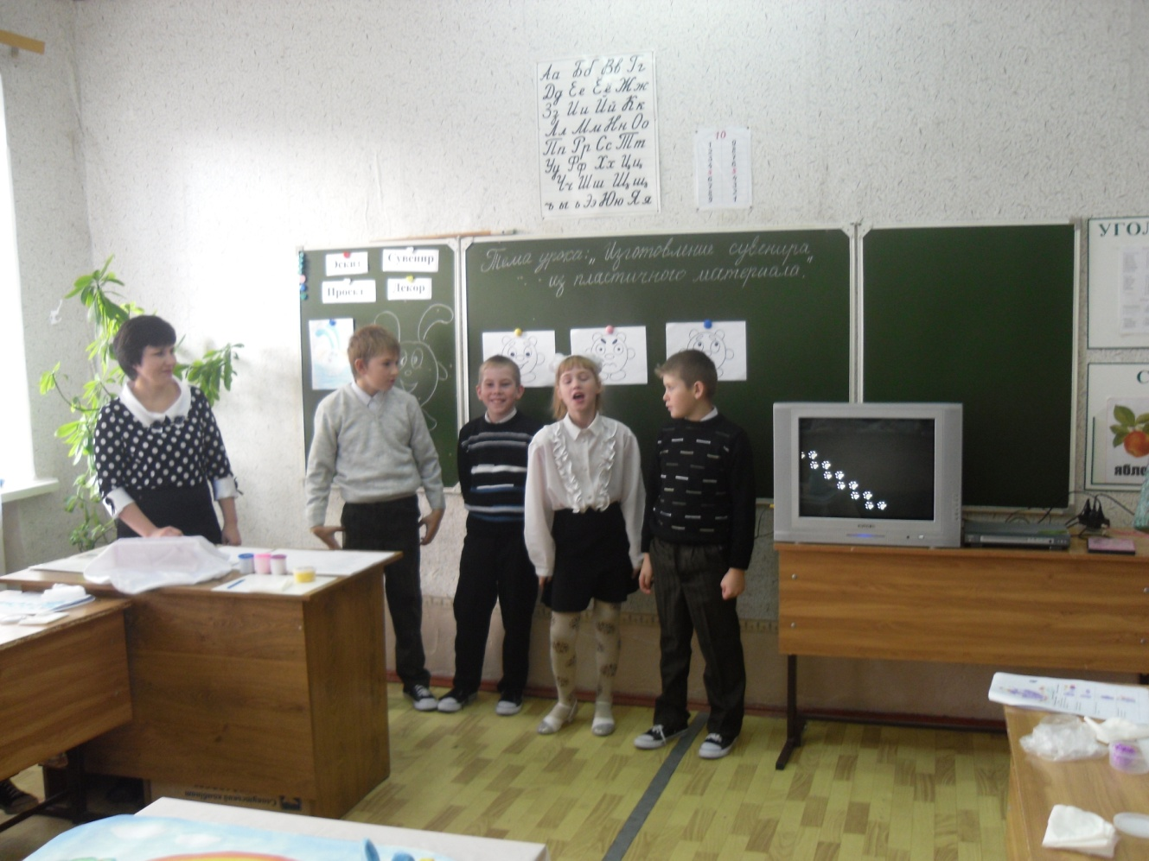
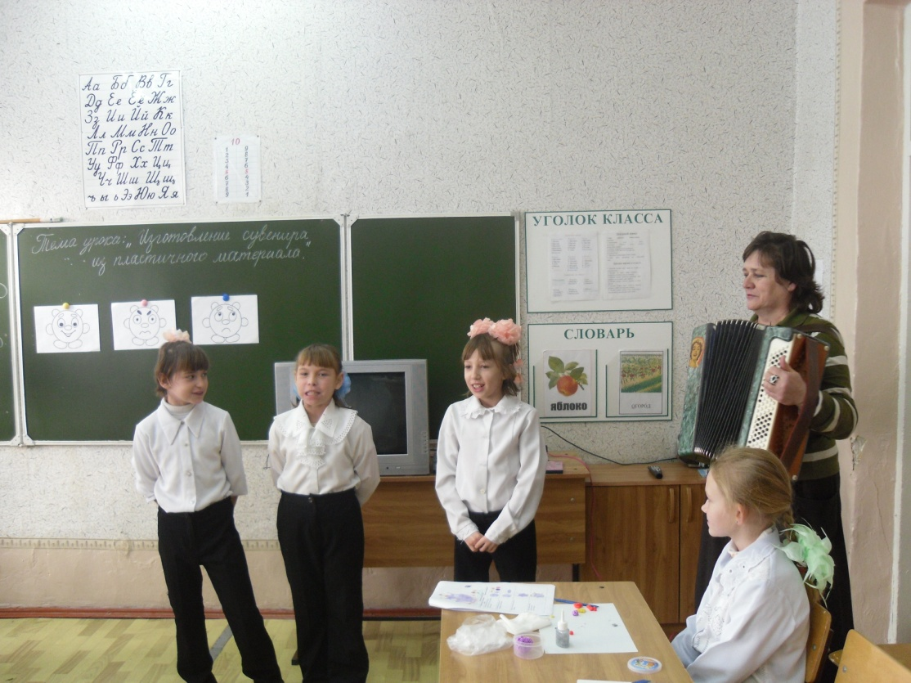
Защита проекта

Slide 20
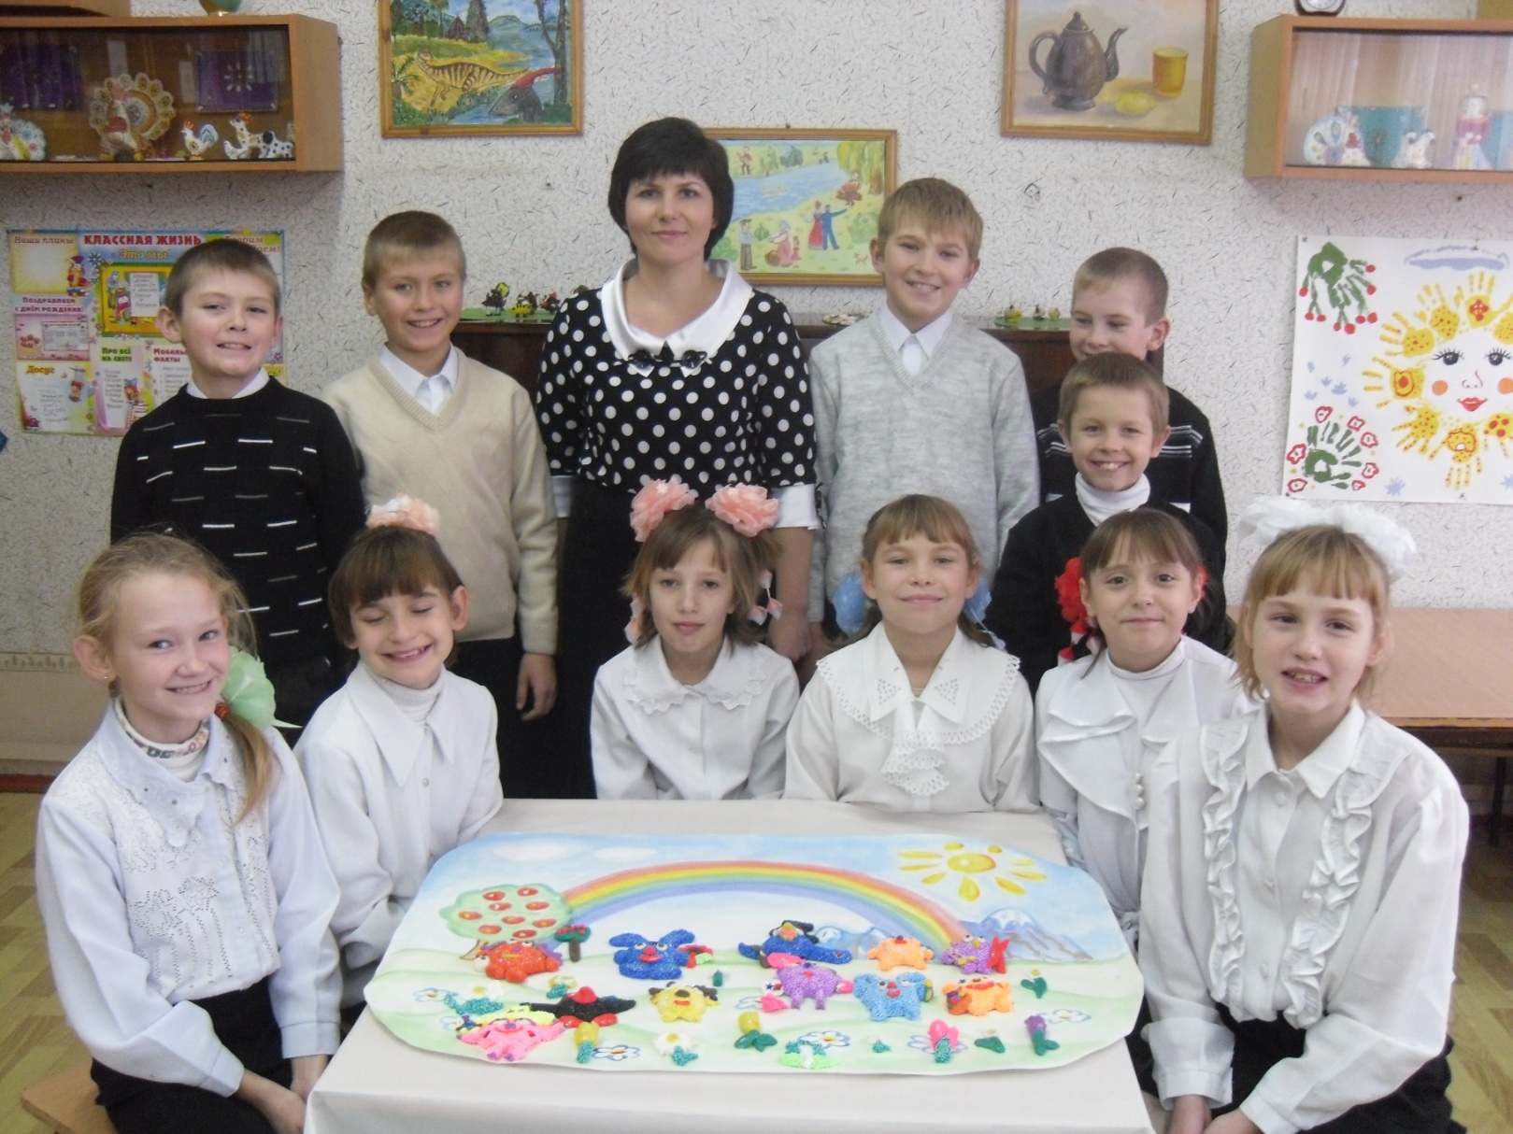
Наше Творчество

